Slide 1
大学英语四六级抗遗忘复习系统
College English CET-4/6 Anti-Forgetting Review System Based on Multi-Agent RAG
🤖 多智能体协同 · 📚 RAGFlow知识库增强 · 🧠 艾宾浩斯遗忘曲线
课程项目答辩
2026年7月
1

Slide 2
团队成员
Team Members
👤 成员一（组长）
职责：项目架构设计、LangGraph多智能体编排、核心代码开发，统筹项目进度
姓名：袁豪 学号：2023051611030
👤 成员二
职责：RAGFlow知识库搭建、数据导入与管理、API封装
姓名：谭桥峰 学号：2023051611012
👤 成员三
职责：前端页面开发（Tailwind CSS + 原生JS）、交互设计
姓名：冉校川 学号：2023051611010
👤 成员四
职责：数据库设计、艾宾浩斯复习算法、测试与优化前端代码
姓名：詹子轩 学号：2023051611002
👤 成员五
职责：数据清洗、系统测试、演示录制、答辩材料准备
姓名： 傅海洋 学号：2023051611013
2

Slide 3
项目背景
Project Background
📋 核心痛点
💡 AI解决方案
1. 传统刷题批改反馈慢，缺乏即时评分和个性化指导
2. 学生难以精准定位薄弱点（词汇/语法/方法/粗心）
3. 错题缺少系统性复习规划，遗忘率高、低效循环
4. 海量碎片化备考资料，学生不知如何高效检索
5. 教师无法全面掌握班级高频错误分布，教学缺乏数据支撑
✅ RAGFlow知识库：统一管理四六级词汇/语法/范文/真题/评分规则
✅ LLM智能批改：作文15分制打分 + 逐条点评 + 润色修改稿
✅ LLM翻译评分：识别中式英语/漏译/语法错误 + 地道优化译文
✅ 艾宾浩斯复习：D1→D3→D7→D15四轮自动循环，抗遗忘加固
✅ 低分自动关联：得分≤9分自动创建错题，纳入复习计划闭环
✅ 管理员面板：高频错题统计 → 知识库迭代增补建议
3

Slide 4
技术方案 —— 系统架构
Technical Architecture
🎨 前端层
Tailwind CSS + 原生 JavaScript SPA
登录 / 作文批改 / 翻译评分 / 错题管理 / 知识检索 / OCR识题
⬇
⚙️ 后端层
Python FastAPI (port 8000)
RESTful API：登录鉴权、业务提交、复习查询、错题CRUD、健康检查
⬇
🧠 智能体编排层
LangGraph StateGraph → 多节点协同
Dispatcer → RAG检索 → Judge评分 / Synthesize整合 → 结果输出
⬇
🔍 知识检索层
RAGFlow (Docker, port 9380) · 统一知识库 · 并行检索优化
ThreadPoolExecutor 并行拉取 ← 避免串行超时
⬇
💾 数据层
MySQL 8.0 (port 3307)
user / writing_submit / trans_submit / error_record
4

Slide 5
技术方案 —— LangGraph 多智能体编排
Multi-Agent Orchestration with LangGraph
📨 Dispatcher
🔍 RAG Agent
⚖️ Judge Agent
🧠 Synthesize
任务分发
路由判断
→
知识库检索
并行查询
→
作文/翻译
智能评分
→
检索结果
AI整合回答
↘
📋 Review Agent
📊 KB Agent
艾宾浩斯
复习计划
高频错题
统计建议
💡 设计亮点：LangGraph StateGraph 实现条件路由 → 写作/翻译任务: Dispatch→RAG→Judge | 知识检索: Dispatch→RAG→Synthesize | 复习: Dispatch→Review | 管理: Dispatch→KB
5

Slide 6
核心技术栈
Technology Stack
Python 3.12
LangGraph
RAGFlow
DeepSeek-V4
后端主语言
多智能体编排框架
RAG知识库引擎
大语言模型
FastAPI + LangGraph + pymysql
StateGraph 条件路由 · 6节点协同
Docker部署 · OpenAI兼容API · 统一知识库
通过RAGFlow代理调用 · 90s超时控制
MySQL 8.0
Tailwind CSS
ThreadPool
EasyOCR
关系型数据库
前端框架
并行检索优化
光学字符识别
4张业务表 · 艾宾浩斯复习节点追踪
响应式SPA · 暗色模式自适应 · Font Awesome图标
ThreadPoolExecutor(4) → 作文/翻译双检索并行
拍照识题 → 中英文OCR → LLM视觉回退
6

Slide 7
实现过程（一）—— 环境搭建与知识库构建
Implementation Process - Part 1
Phase 1
环境搭建与基础架构
• Docker 部署 RAGFlow v0.17 (localhost:9380)
• MySQL 8.0 数据库建表 (user / writing_submit / trans_submit / error_record)
• FastAPI 项目骨架搭建，配置 .env 环境变量
• 创建 RAGFlow 知识库 → 导入四六级资料数据集
Phase 2
知识库数据准备
• 收集四六级考纲词汇表 (content_ltks 格式)
• 整理高分作文范文、评分标准（五档15分制）
• 翻译真题 + 参考译文 + 扣分细则文档
• 语法长难句、解题技巧、常见错误归纳
• 批量上传至 RAGFlow → 切片解析 → 向量化 (BAAI/bge-m3)
7

Slide 8
实现过程（二）—— 多智能体开发
Implementation Process - Part 2
Phase 3
LangGraph 多智能体编排
• 定义 MultiAgentState（TypedDict）统一状态传递
• 实现 dispatch → rag → judge/synthesize 条件路由图
• 封装 llm_call() 统一调用入口（no-KB Chat Assistant + 回退策略）
Phase 4
核心 Agent 实现
• RAGAgent.route_search：智能路由 → 作文/翻译双检索并行 (ThreadPoolExecutor)
• JudgeAgent.judge_writing / judge_trans：LLM Prompt 工程 → JSON 结构化输出
• ReviewAgent.plan_review：艾宾浩斯 D1/D3/D7/D15 节点判断算法
• RAGSynthesizeAgent：检索结果截断(≤2500chars) → LLM整合 → 自然语言回答
8

Slide 9
实现过程（三）—— 前后端联调与优化
Implementation Process - Part 3
Phase 5
前端 SPA 开发
• Tailwind CSS + 原生 JS 实现无刷新单页应用
• 登录弹窗 → 角色路由（admin/student）→ 功能面板切换
• 作文/翻译提交 → FormData POST → 异步渲染批改结果
• 错题管理中心：手动添加 + 列表展示 + 逐阶段完成按钮
• 知识库检索：类型选择 + 查询输入 → AI整合回答优先展示
Phase 6
性能优化与超时治理
• RAGFlow 检索：并行替代串行 (writing/trans 同时发两个检索请求)
• Prompt 截断策略：检索结果 ≤ 5 chunks × 400 chars，总上下文 ≤ 2500 chars
• LLM 超时控制：连接10s + 读取90s，no-KB助手避免冗余检索
• 精细超时阈值测试：test_timeout_fine.py 从 5K→10K tokens 逐级测试
9

Slide 10
成果演示 —— 系统功能模块
System Features Overview
🔐
✍️
🌐
📅
用户登录
与角色鉴权
作文智能批改
翻译智能评分
艾宾浩斯复习
学生/管理员
双角色路由
15分制打分
评语+润色
中式英语识别
优化译文
D1→D3→D7→D15
自动循环
📝
🔎
📊
📷
错题管理中心
知识库全局检索
管理员统计
OCR拍照识题
手动/自动录入
逐阶段标记
RAG检索
AI整合回答
高频错题分析
知识库优化建议
EasyOCR+LLM
双引擎回退
📌 详细界面截图见后续幻灯片
10

Slide 11
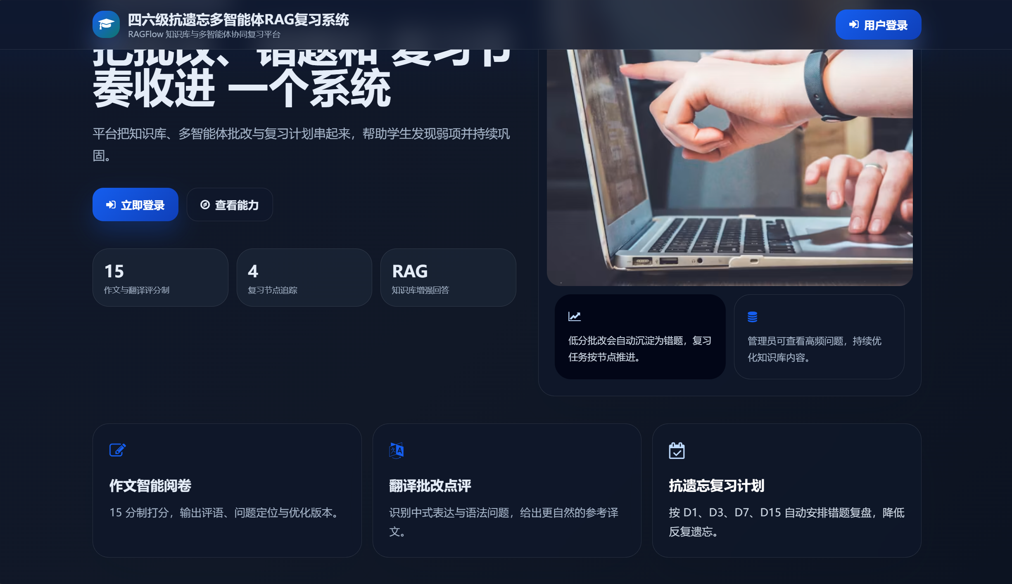
成果演示 —— 首页与登录
Homepage & Login
功能说明
登录弹窗 · 首页介绍 · 功能卡片 · 双角色入口
展示系统首页全貌，包括顶部导航、登录弹窗、功能介绍卡片（作文/翻译/复习/知识库），以及学生和管理员双角色登录入口。
11

Slide 12
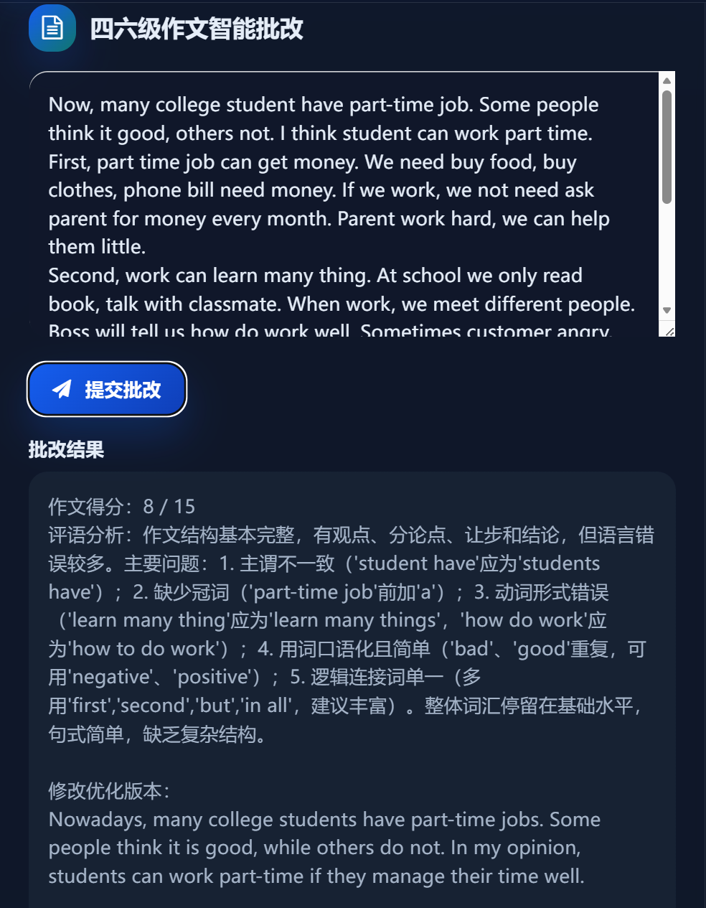
成果演示 —— 作文智能批改
Writing Correction
功能说明
作文提交 → 15分制打分 → 详细评语 → 润色修改稿
左侧输入作文原文，点击提交后右侧展示：精确得分(满分15)、逐条点评(语病/词汇/逻辑/语法)、以及润色后的完整修改稿。≤9分自动纳入错题复习计划。
12

Slide 13
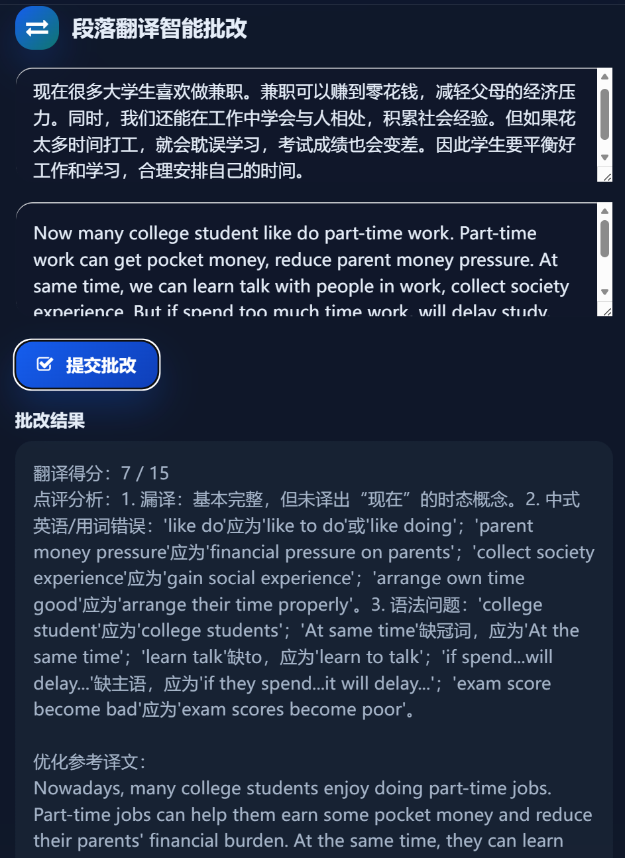
成果演示 —— 翻译智能评分
Translation Scoring
功能说明
中文原文 + 学生译文 → 得分 → 点评 → 优化参考译文
上栏输入中文原文、下栏输入英文译文，提交后展示：翻译得分、逐条分析（中式英语/漏译/用词/语法）、以及地道的优化参考译文。
13

Slide 14
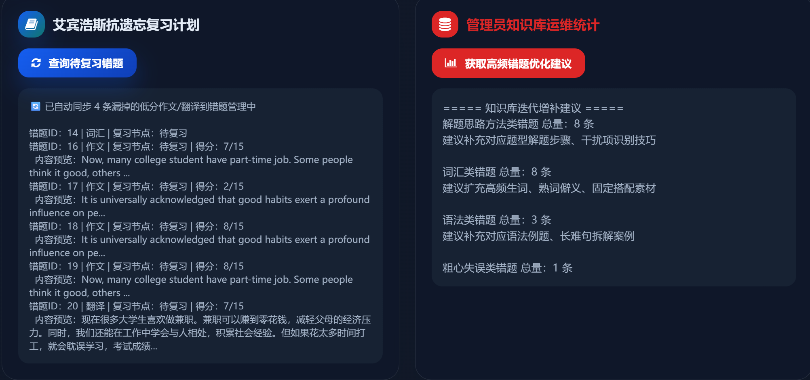
成果演示 —— 艾宾浩斯复习计划
Ebbinghaus Review Plan
功能说明
D1→D3→D7→D15 四轮自动循环 · 完成标记 · 进度统计
（请在此处插入实际截图）
查询待复习错题列表，每个错题显示当前复习节点和「标记完成」按钮。右侧统计面板展示各阶段待复习数量（D1/D3/D7/D15），完成D15后自动归档。
推荐尺寸: 1920×1080 或以上
14

Slide 15
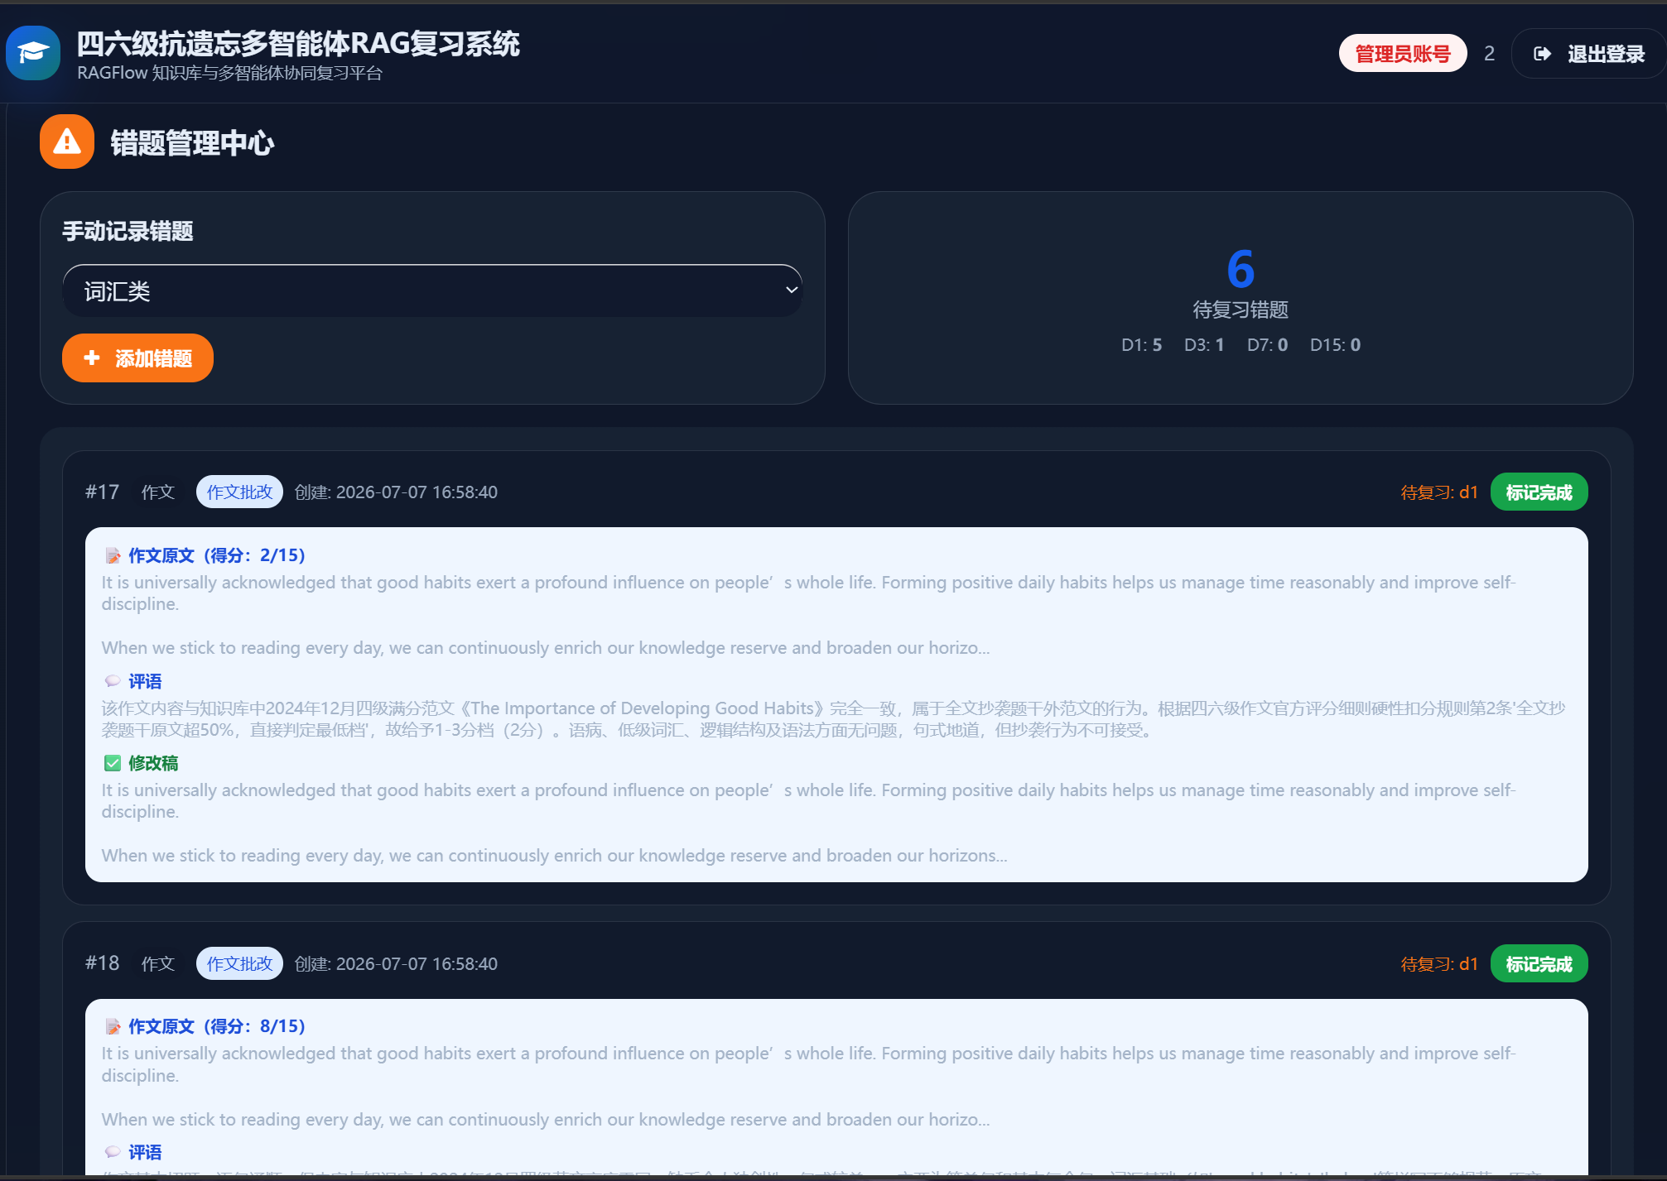
成果演示 —— 错题管理中心
Error Record Management
功能说明
手动添加 + 自动沉淀 + 逐阶段完成按钮 + 分类统计
下拉选择错题类型（词汇/语法/方法/粗心），手动添加记录。列表展示所有待复习错题，每个提供当前阶段完成按钮，完成后自动推进到下一轮复习节点。
15

Slide 16
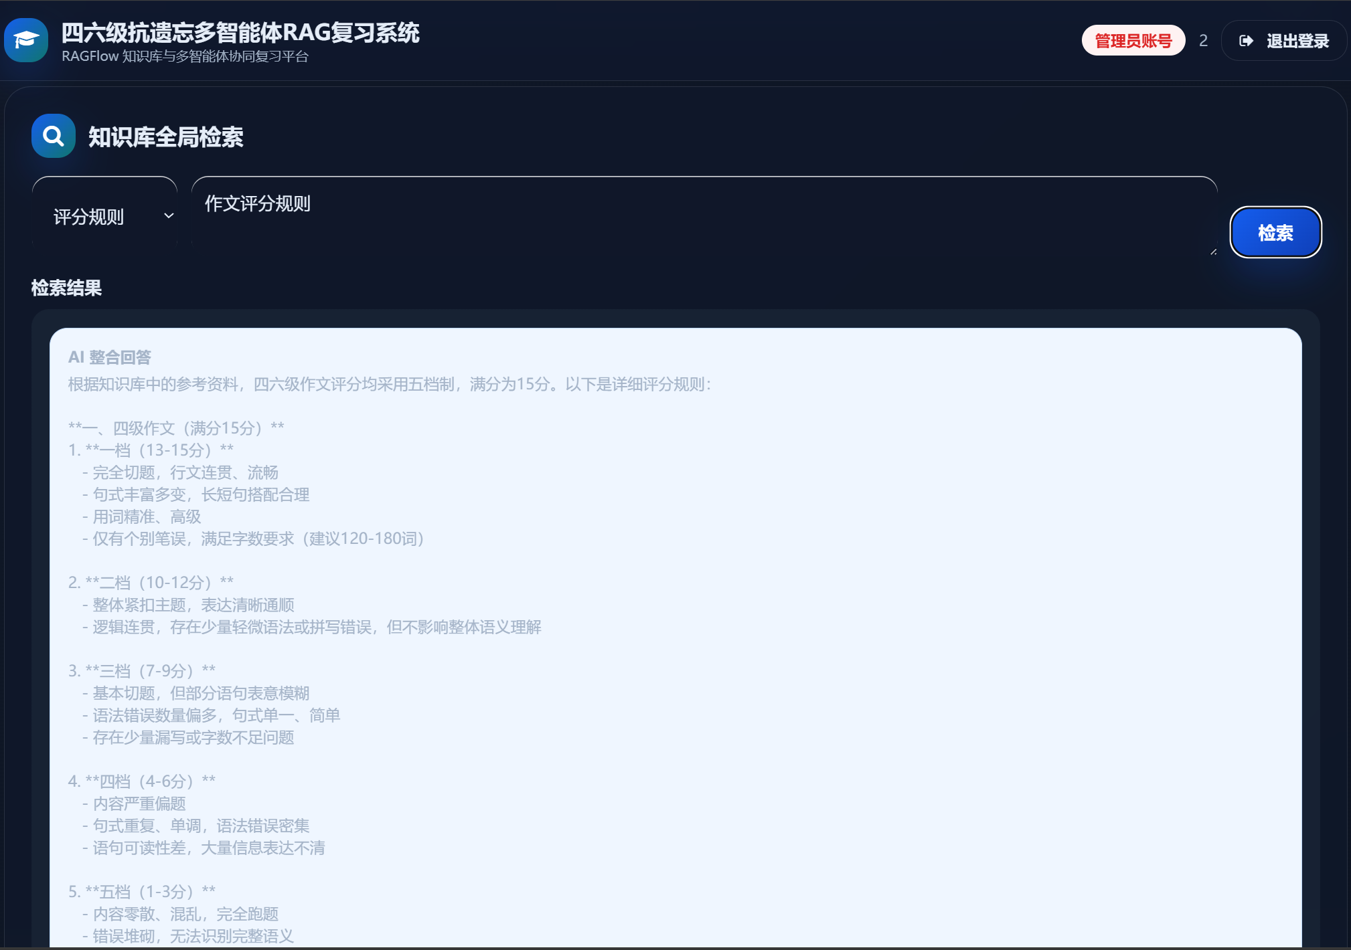
成果演示 —— 知识库全局检索与AI回答
Knowledge Base Search & AI Answer
功能说明
类别筛选 → RAG检索 → AI整合回答优先展示 → 原始检索结果
选择检索类别（写作/翻译/词汇/语法/真题/评分规则），输入查询内容，系统先展示AI基于知识库整合的自然语言回答，下方附原始检索结果列表和相关度评分。
16

Slide 17
关键技术难点与解决方案
Key Challenges & Solutions
⚠️ 难点1：LLM调用超时
RAGFlow Chat Assistant 带KB检索时，长prompt导致90s+超时
✅ 创建 no-KB Chat Assistant (RAGFLOW_CHAT_ID_LLM)，上游完成检索后，下游纯LLM调用避免冗余KB检索
⚠️ 难点2：Prompt Token爆炸
RAGFlow全量JSON检索结果直接喂给LLM → token超限 → 拒绝响应
✅ 实现 _format_rag_context_for_llm() 截断策略：最多5 chunks × 400 chars，总上下文 ≤ 2500 chars
⚠️ 难点3：串行检索超时叠加
writing/trans 需要两次检索（query + rule），串行等待=双倍超时风险
✅ ThreadPoolExecutor 并行检索：两个请求同时发出，as_completed 收集结果，总耗时=最慢的一次
⚠️ 难点4：EasyOCR 兼容性问题
部分环境 numpy 版本不兼容 EasyOCR → 导入直接崩溃
✅ try/except BaseException 守护初始化 + 永久禁用标记 + LLM视觉识别回退（DeepSeek图片理解）
⚠️ 难点5：LLM JSON解析不稳定
LLM偶尔返回多余文字或非标准JSON格式
✅ _loads_llm_json() 多层容错：去掉 ```json``` 包裹 → 正则提取 { } → 兼容RAGFlow原生/OpenAI两种格式
17

Slide 18
核心算法 —— 艾宾浩斯抗遗忘复习
Ebbinghaus Anti-Forgetting Review Algorithm
Day 0
→
Day 1
→
Day 3
→
Day 7
→
Day 15
错题创建
第1轮复习
第2轮复习
第3轮复习
第4轮复习
低分自动触发
或手动添加
首次回顾
识别知识盲区
间隔2天巩固
强化记忆痕迹
间隔4天深化
长时记忆转化
间隔8天收尾
完成抗遗忘周期
if not review_d1 and now >= first_wrong + timedelta(days=1):
return '第1轮(1天后)复盘'
if review_d1 and not review_d3 and now >= first_wrong + timedelta(days=3):
return '第2轮(3天后)复盘'
if review_d3 and not review_d7 and now >= first_wrong + timedelta(days=7):
return '第3轮(7天后)复盘'
if review_d7 and not review_d15 and now >= first_wrong + timedelta(days=15):
return '第4轮(15天后)复盘'
return None # 未到时间或已完成
18

Slide 19
心得体会
Reflections & Takeaways
🧠 技术收获
• 深入理解了 RAG（检索增强生成）架构的完整链路：文档解析→向量化→检索→LLM整合
• 掌握了 LangGraph 多智能体编排模式：StateGraph + 条件路由 + 状态传递
• 学会 RAGFlow 的 Docker 部署、知识库管理、OpenAI兼容API调用
• 实践了 Prompt Engineering：JSON结构化输出、上下文截断、多格式兼容解析
• 理解了并发优化的重要性：ThreadPoolExecutor 并行检索替代串行，大幅降低超时风险
💡 项目感悟
• AI + 教育是极具价值的应用方向：个性化批改+科学复习计划真正能帮到学生
• 工程化思维很重要：超时控制、错误兜底、多级回退策略是生产级系统的基石
• 前后端分离 + RESTful API 让系统扩展更灵活，后续可接入小程序/App
• 团队协作分工明确：后端Agent编排、前端交互、知识库建设、测试优化各司其职
• 艾宾浩斯遗忘曲线与AI结合，让'因材施教'从理念走向落地的产品
19

Slide 20
未来展望
Future Work
📱 多端适配
🎯 智能组卷
🗣️ 口语评估
微信小程序 + 移动端App，随时随地复习
基于错题分布自动生成个性化模拟试卷
接入语音识别 + 发音评分，覆盖听说读写全场景
📈 学习画像
🔗 教辅联动
🌍 多语言扩展
数据可视化Dashboard：能力雷达图、进步曲线、薄弱项追踪
教师端布置作业 → 学生端完成 → AI批改 → 教师查看班级报告
考研英语、雅思/托福、翻译资格考试等更多备考场景
20

Slide 21
感谢聆听
THANK YOU
大学英语四六级抗遗忘复习系统
基于 RAGFlow + LangGraph + DeepSeek 的多智能体协同复习平台
🤖 AI让每一次复习都精准高效 · 科学抗遗忘 · 个性化提分
21

